Slide 1
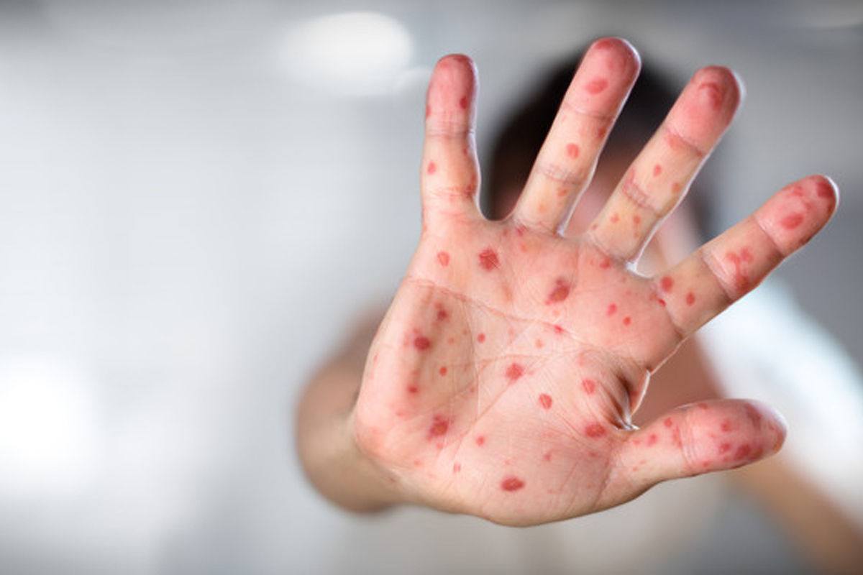
КОРЬ
эпидемиология, клиника, диагностика, профилактика

Slide 2
Корь — представляет собой острое инфекционное заболевание, характеризующееся в типичной манифестной форме совокупностью следующих клинических проявлений:
с 4 и 5 дня поэтапное высыпание пятнисто-папулезной сливной сыпи (в 1 день - лицо, шея; на 2 день- туловище; на 3 день - ноги, руки),
температура 38°С и выше,
кашель или насморк,
конъюнктивит,
общая интоксикация.

Slide 3
Этиология
Возбудитель кори (Polinosa morbillarum) РНК содержащий вирус, относится к парамиксовирусам
Весьма чувствителен к факторам внешней среды - легко разрушается даже при слабом рассеянном свете , при нагревании, в кислой среде, однако хорошо переносит замораживание - кровь больного сохраняет инфекционные свойства при -72°С в течение двух недель.
Отличительной особенностью вируса кори является его способность сохраняться в организме заболевшего в течении всей жизни, вызывая медленно текущую инфекцию (подострый склерозирующий панэнцефалит).
Источник - больной человек
Путь передачи – воздушно-капельный
Чаще болеют дети и не привитые взрослые
Сезонность отсутствует
Notes:
Возбудитель кори (Polinosa morbillarum) относится к парамиксовирусам (семейство Paramyxoviridae, род Morbillivirus).
Вирус кори (Morbillivirus) - это РНК-вирус, родственниками которого является вирус чумки собак (кстати, человеческая противокоревая сыворотка эффективна для лечения собак) и чумы рогатого скота. Весьма чувствителен к факторам внешней среды - легко разрушается даже при слабом рассеянном свете (именно поэтому противокоревая вакцина выпускается во флаконах из темного стекла), при нагревании, в кислой среде, однако хорошо переносит замораживание - кровь больного сохраняет инфекционные свойства при -72°С в течение двух недель. Отличительной особенностью вируса кори является его способность сохраняться в организме заболевшего в течении всей жизни, вызывая медленно текущую инфекцию (подострый склерозирующий панэнцефалит).

Slide 4
Клинические проявления
Инкубационный период от 7 до 21 дня в среднем 9-11 дней
Вторая половина
инкубационного периода
отечность век и гиперемия конъюнктив, субфебрилитет по вечерам, кашель,
небольшой насморк
Температура до 38—39°С, разбитость, общее недомогание, снижение аппетита, усиление насморка, грубый «лающий» кашель, гиперемия конъюнктив и пятна Бельского—Филатова—Коплика
Начальный,
продромальный период
На 4-5 день болезни
появляется
коревая экзантема
этапностью высыпания («сверху-вниз»), имеет папулезный характер и склонность к слиянию
Выздоровление с сохранением пигментации в течени 1-1,5 недель
Исход заболевания
Осложнение
Смертельный исход
Notes:
Инкубационный период длится 9—11 дней. При профилактическом введении иммуноглобулина он может удлиняться до 15—21 дня, реже — дольше. Отдельные проявления болезни отмечаются со второй половины инкубационного периода (снижение массы тела ребенка, отечность нижнего века и гиперемия конъюнктив, субфебрилитет по вечерам, кашель, небольшой насморк). Начальный, или продромальный период характеризуется повышением температуры тела до 38—39°С, разбитостью, общим недомоганием, понижением аппетита. Усиливается насморк, появляется грубый «лающий» кашель, резко выражена гиперемия конъюнктив. Появляется коревая энантема в виде мелких красных пятен, расположенных на слизистой оболочке мягкого и твердого неба, патогномоничные для кори пятна Бельского—Филатова—Коплика. Эти пятна чаще локализуются на слизистой оболочке щек. Они представляют собой мелкие белесоватые, слегка возвышающиеся над уровнем слизистой оболочки пятнышки, окруженные узкой красноватой каемкой, и прочно сидят на слизистой оболочке. По внешнему виду напоминают манную крупу или отруби. С появлением экзантемы они исчезают. В конце начального периода (3—4-й день) температура тела понижается, затем с появлением коревой сыпи вновь повышается до более высоких цифр. Общая интоксикация и поражение дыхательных путей усиливаются.

Slide 5
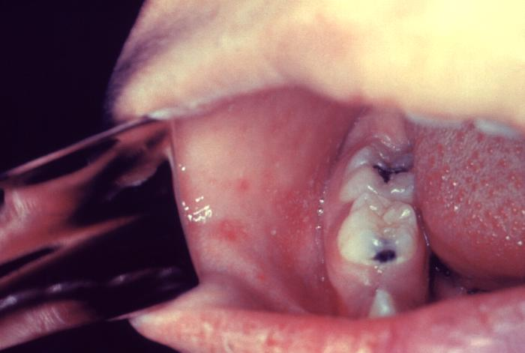
Пятна Бельского—Филатова—Коплика

Slide 6
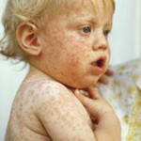
Коревая экзантема

Slide 7
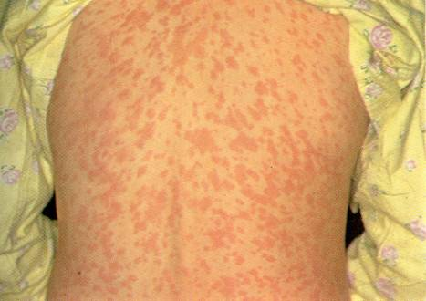
Коревая экзантема

Slide 8
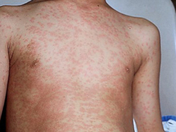

Slide 9
Осложнения кори
Типичные
воспаление среднего уха,
судороги из-за высокой температуры,
коревой круп,
бронхит,
воспаление легких
Редко
коревый энцефалит
Очень редкое позднее осложнение —
подострый склерозирующий панэнцефалит.

Slide 10
Больные тяжелыми клиническими формами кори или при подозрении , а также больные этими инфекциями из детских учреждений с постоянным пребыванием детей, общежитии, проживающие в неблагоприятных бытовых условиях, должны быть госпитализированы.
В направлениях на госпитализацию больных корью или подозрении кроме анкетных данных указываются первоначальные симптомы заболевания, сведения о проведенном лечении и профилактических прививках, а также сведения о контактах с больным (больными) корью
Лечение больных проводится в соответствии с формой и тяжестью заболевания.
Notes:
Основным методом защиты населения от корипаротита является вакцинопрофилактика, которая направлена на создание невосприимчивости к этим инфекциям. У лиц, получивших вакцину против кори, краснухи и эпидемического паротита, вырабатывается противовирусный иммунитет, который защищает от заболевания корью более 95-97%,

Slide 11
Возможность выписки больного из стационара определяется клиническими показаниями
Период госпитализации больного продолжается до исчезновения клинических симптомов, но не менее 5 дней с момента появления коревой экзантемы
Допуск реконвалесцентов в коллектив разрешается после клинического выздоровления даже при наличии вторичных случаев инфекционной болезни в очаге
Больные корью подлежат лабораторному обследованию с целью подтверждения диагноза.
Notes:
Основным методом защиты населения от корипаротита является вакцинопрофилактика, которая направлена на создание невосприимчивости к этим инфекциям. У лиц, получивших вакцину против кори, краснухи и эпидемического паротита, вырабатывается противовирусный иммунитет, который защищает от заболевания корью более 95-97%,

Slide 12
В условиях отсутствия регистрации заболеваемости кори, важное значение имеет активный эпидемиологический надзор за корью, цель которого выявление скрытых случаев кори у лиц с экзантемными заболеваниями.

Slide 13
Правила проведения активного надзора за корью в условиях спорадической заболеваемости
1. Поиск и обследование больных проводить в течение года
2. Обследовать больных только с пятнисто-папулезной сыпью и лихорадкой с температурой тела 37,5 градусов и выше (при обследовании больных с диагнозом «краснуха» обязательно наличие температуры тела 38,0 градусов и выше).
3. Исключить из обследования лиц, вакцинированных против кори менее 6 месяцев назад.
4. Из очагов «краснухи?», «скарлатины?» и других заболеваний, клиническим проявлением которых является лихорадка и пятнисто-папулезная сыпь, обследовать только первые два-три случая.
5. Обследование больных осуществлять в сроки, предусмотренные приказом Минздрава России от 21.03.2003 № 117 «О реализации Программы ликвидации кори в Российской Федерации к 2010 году».
6. Забор крови осуществлять на 3-4 день после появления сыпи.
7. Направлять материал от больных корью или экзантемными заболеваниями в день забора материала в ФГУЗ «ЦГиЭ в ЯНАО» с заполнением установленной формы направления.

Slide 14
Направление
(форма прилагается к каждому образцу сыворотки крови, взятой у больного корью или подозрительного на эту инфекцию, и направляемой на исследование)
Наименование ЛПУ___________________________________________________
ФИО больного ____________________
Дата рождения* __________
Область _______________________Район ___________________________________
Адрес________________________________________________
Коревой анамнез: дата вакцинации ______дата ревакцинации__________
Болел ли корью ранее (дата) ____________ не привит / анамнез неизвестен (подчеркнуть)
Дата заболевания__________ Дата появления сыпи ___________
Предварительный диагноз: ________________________________________________
Дата взятия крови _______________

Slide 15
Основным методом защиты населения от кори является вакцинопрофилактика, которая направлена на создание невосприимчивости к этой инфекции. У лиц, получивших вакцину против кори вырабатывается противовирусный иммунитет, который защищает от заболевания корью более 95-97%, привитых.

Slide 16
Отсутствие полного вакцинального комплекса против кори у детей и взрослых ставит под угрозу реализацию мероприятий по недопущению распространения заболеваний корью на территории округа, в том числе в лечебно-профилактических учреждениях в случае заноса инфекции.

Slide 17
АЛГОРИТМ ДЕЙСТВИЙ в случае выявления больного корью или подозрительного на это заболевание
Обеспечить тщательный сбор эпидемиологического и прививочного анамнезов.
В течении 2 часов сообщить об этом по телефону и в течении 12 часов направить экстренное извещение в ФБУЗ «Центр гигиены и эпидемиологии в ЯНАО» или его филиалы по территориальной принадлежности.
Обеспечить отбор крови у больного на 4-5 день с момента появления сыпи. Отобранную кровь центрифугировать и сыворотку (при невозможности центрифугирования - кровь) с сопроводительным документом - "Направление на лабораторное исследование доставить в течении 24 часов с момента отбора в ФБУЗ «Центр гигиены и эпидемиологии в ЯНАО» или его филиалы по территориальной принадлежности.
Обеспечить заполнение, в своей части, карты эпидемиологического расследования случая заболевания корью или подозрительного на эту инфекцию.
Организовать и провести, не позднее 72 часов от момента выявления первого больного, иммунизацию против кори подлежащих лиц в очаге коревой инфекции.
Организовать медицинское наблюдение за контактными в очаге коревой инфекции.
Обеспечить госпитализацию пациентов только в боксированные палаты инфекционных отделений.

Slide 18
Мероприятия в очаге кори
В очаге проводится иммунизация, не позднее 72 часов с момента выявления больного, следующим категориям лиц без ограничения возраста общавшихся с больным:
- не болевшим корью и ранее и не привитым против нее;
- однократно привитым против нее (если с момента прививки прошло
не менее 3 мес.);
- лицам с неизвестным инфекционным и прививочным анамнезом в
отношении кори ;
- лицам, у которых при серологическом обследовании не выявлены
антитела в защитных титрах к вирусу кори.
Детям, общавшимся с больным корью и имеющим медицинские отводы от профилактических прививок или не достигшим прививочного возраста, вводится иммуноглобулин (в соответствии с инструкцией по его применению) не позднее 5-го дня с момента контакта с больным:
иммуноглобулин человека (нормальный или противокоревой)

Slide 19
Спасибо за внимание
.

